Slide 1



*
*
*
*
*
*
*
*
*
*

Slide 2
Las 7
Nuevas
Maravillas
Gracias Lil

Slide 3
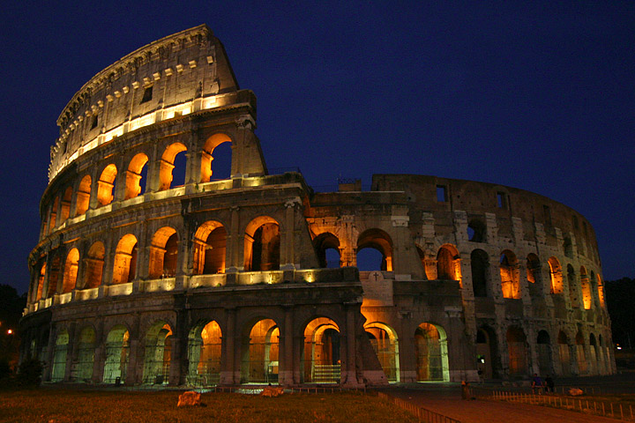

Slide 4
EL COLISEO, ROMA
Coliseo es el nombre popular del Anfiteatro Flavio, situado en Roma. Fue construido en el siglo I por los emperadores de la dinastía Flavia. En él se celebraron luchas de gladiadores que podían ser vistas por 50.000 espectadores, lo que le convertía en el anfiteatro más grande de la Antigua Roma.
El Coliseo es sin duda uno de los grandes atractivos turísticos de Roma. Ha sido llevado al cine en múltiples ocasiones, destacando la increíble reconstrucción digital, poco fiel al original, que podíamos ver en Gladiator.
En 1980, la UNESCO declaró el centro histórico de Roma, incluido el Coliseo, Patrimonio de la Humanidad. Desde 2000, las autoridades mantienen el edificio iluminado durante 48 horas cada vez que en algún lugar del mundo se le conmuta o aplaza una sentencia de muerte a un condenado.

Slide 5
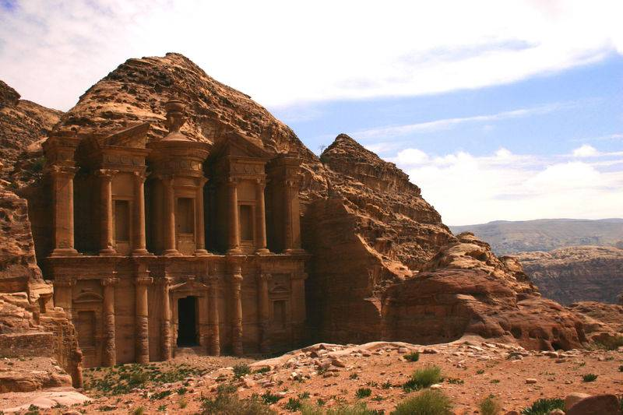

Slide 6
PETRA, JORDANIA
Petra es un importante enclave arqueológico en Jordania, y la capital del antiguo reino nabateo. El nombre de Petra significa piedra en griego.
El sitio de Petra se localiza en un valle angosto, al este del valle de la Aravá, a unos 80 kilómetros al sur del Mar Muerto. Los restos más célebres de Petra son sin duda sus construcciones labradas en la misma roca del valle; en particular, los edificios conocidos como la Tesorería y el Templo de los leones alados.
El 6 de diciembre de 1985, Petra fue reconocida como Patrimonio de la Humanidad por la UNESCO.
En 2004, el gobierno jordano estableció un contrato con una empresa inglesa para construir una autopista para llevar a Petra tanto a expertos como a turistas.
En mayo de 2005, la ciudadela jordana de Petra se hermana con la de Machu Picchu, en el Perú.

Slide 7
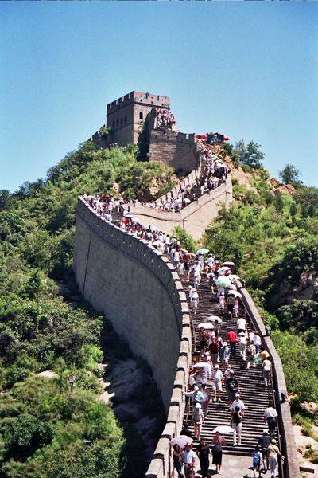

Slide 8
LA GRAN MURALLA, CHINA
La Gran Muralla China es una antigua fortificación construida para proteger el imperio de China desde el siglo III AC de los ataques de los nómadas xiongnu de Mongolia y Manchuria. El principal propósito del muro no era impedir que fuera atravesado, sino más bien impedir que los invasores trajeran caballerías con ellos.
La muralla es extraordinariamente larga, con 7.300 km de este a oeste, desde el paso de Shanghai, cerca de Bohai (Golfo de Zhili) hasta el Paso de Jiayu (en la actual provincia de Gansu). Sin contar sus ramificaciones y construcciones secundarias, cubre 6.400 km desde la frontera con Corea al borde del río Yalu hasta el desierto de Gobi, cruzando siete provincias.
La Gran Muralla está formada por una serie de murallas construidas y reconstruidas por diferentes dinastías durante más de 1.000 años.
La muralla fue nombrada Patrimonio de la Humanidad por la UNESCO en 1987.

Slide 9
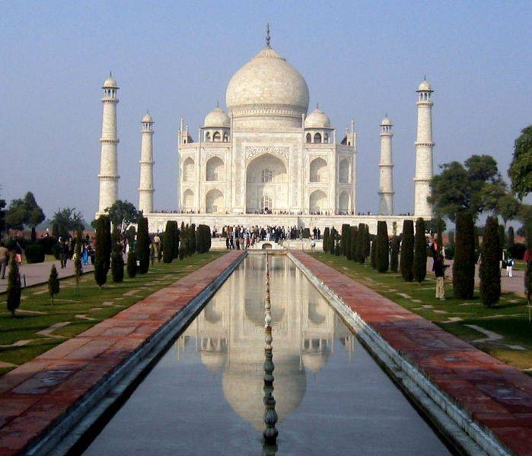

Slide 10
TAJ MAHAL, INDIA
El Taj Mahal es un complejo de edificios construido entre 1631 y 1654 en la ciudad de Agra, India, a orillas del río Yamuna, por el emperador musulmán Sha Jahan de la dinastía mogol. El imponente conjunto se erigió en honor de su esposa favorita, Arjumand Bano Begum — más conocida como Mumtaz Mahal — quien murió dando a luz a su 14º hijo, y se estima que la construcción demandó el esfuerzo de unos 20.000 obreros.
El Taj Mahal está considerado el más bello ejemplo de arquitectura mogola, estilo que combina elementos de la arquitectura islámica, persa, india e incluso turca. El monumento ha logrado especial notoriedad por el carácter romántico de su inspiración. Aunque el mausoleo cubierto por la cúpula de mármol blanco es la parte más conocida, el Taj Mahal es un conjunto de edificios integrados.
En 1983, el Taj Mahal fue elegido por la UNESCO "patrimonio de la humanidad", y actualmente es un importante destino turístico.
Las autoridades de Agra permiten nuevamente la visita en noches de luna, paseo tradicional por el monumento, que fueran prohibidas desde 1984 por temor a atentados a causa de la rebelión sikh de aquella época. El mármol blanco presenta características de fluorescencia bajo la luz de la luna.

Slide 11
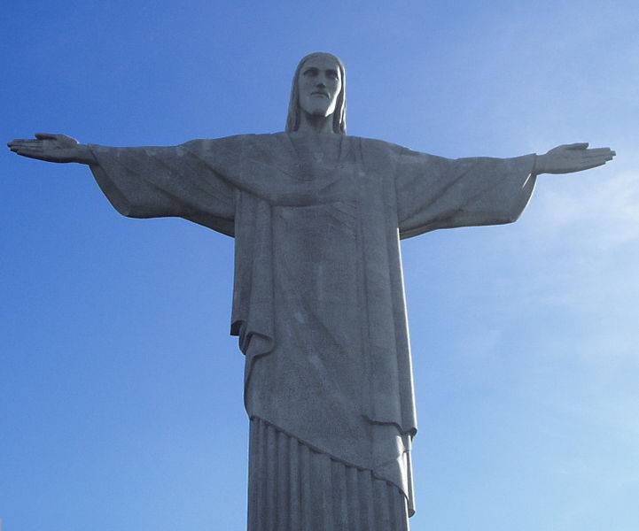

Slide 12
ESTATUA DE CRISTO REDENTOR, BRASIL
La estatua de Cristo Redentor esta a 709 msnm, y se localiza en la ciudad de Río de Janeiro, en la cima del morro do Corcovado. Tiene una altura total de 38 m, pero 8 m pertenecen al pedestal. Fue inaugurado el 12 de octubre de 1931, después de cerca de cinco años de obras.
En la ceremonia de inauguración estaba previsto que la iluminación del monumento fuera accionada desde la ciudad italiana de Nápoles, donde el científico italiano Guillermo Marconi emitiría una señal eléctrica que sería retransmitida por una antena situada en el barrio carioca de Jacarepaguá, vía una estación receptora localizada en Dorchester, Inglaterra. Sin embargo, el mal tiempo imposibilitó la hazaña y la iluminación fue finalmente accionada directamente desde el local.
El sistema de iluminación fue sustituido dos veces: en 1932 y en 2000. Restaurado en 1980, con motivo de S.S. Juan Pablo II, y nuevamente en 1990.
En 2003 fue inaugurado un sistema de escaleras automáticas para facilitar el acceso a la plataforma donde se eleva la estatua.
Conocido como símbolo no solo de la ciudad de Río de Janeiro, sino también de Brasil, la estatua de Cristo Redentor es captada por las lentes de dos millones de turistas que contemplan y trasforman este punto turístico en una verdadera “torre de Babel”.

Slide 13
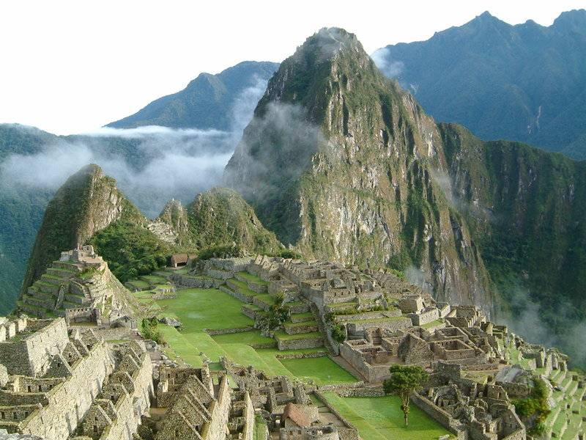

Slide 14
MACHU PICCHU, PERÚ
Machu Picchu (del quechua machu, viejo, y picchu cima, es decir, "cima vieja") es el nombre contemporáneo de las ruinas de un antiguo poblado inca de piedra construido principalmente a mediados del siglo XV en el promontorio rocoso que une las montañas Machu Picchu y Huayna Picchu en la vertiente oriental de los Andes Centrales, al sur del Perú.
Documentos de mediados del siglo XVI sugieren que Machu Picchu habría funcionado como una de las residencias de Pachacutec o Inca Yupanqui (primer emperador inca, 1438-1470). Sin embargo algunas de sus mejores construcciones y el evidente carácter ceremonial de la principal vía de acceso al poblado demostrarían que éste fue usado como santuario religioso. Ambos usos (palacio y santuario) no habrían sido incompatibles. Se ha descartado, en cambio, un supuesto carácter militar (por lo que los populares calificativos de "fortaleza" o "ciudadela" han sido superados).
Machu Picchu es considerada al mismo tiempo una obra maestra de la arquitectura y la ingeniería. El 20 de septiembre de 2006 y en el marco de la XXX Convención Panamericana de Ingenieros se declaró a Machu Picchu (y al complejo inca de Tipón) Monumento Histórico de la Ingeniería Civil. Está en la lista del Patrimonio de la Humanidad desde 1983. Sus peculiares características arquitectónicas y paisajísticas y el velo de misterio que ha tejido a su alrededor buena parte de la literatura publicada sobre el sitio, lo han convertido en uno de los destinos turísticos más populares del mundo.

Slide 15
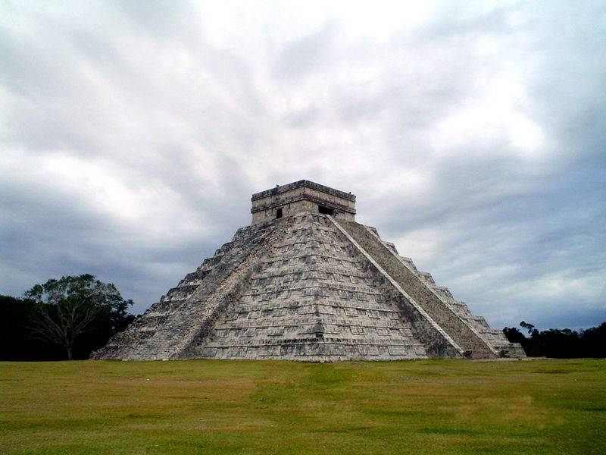

Slide 16
CHICHÉN ITZÁ, MÉXICO
Chichén Itzá es el nombre del que fue uno de los principales asentamientos de los mayas durante el período Posclásico en la Península de Yucatán. Se localiza al sureste de Mérida, capital del estado mexicano de Yucatán. Hacia el final del Clásico tardío (s. IX dC), Chichén se convirtió en uno de los más importantes centros políticos de las tierras bajas del Mayab. Para el principio del Posclásico, la ciudad se había consolidado como principal centro de poder en la península yucateca. Las edificaciones de Chichén Itzá muestran un gran número de elementos arquitectónicos e iconográficos que algunos historiadores han querido llamar mexicanizados mezclados con reminicencias del estilo Puuc de la arquitectura clásica maya. La presencia de estos elementos procedentes de las culturas del Altiplano Central fueron concebidas hasta hace algunos años como producto de una migración masiva o conquista de la ciudad maya por parte de grupos toltecas. Sin embargo, estudios más recientes sugieren que pudieron haber sido la expresión cultural de un sistema político muy extendido y prestigioso durante el Posclásico temprano en toda Mesoamérica.
De acuerdo con la evidencia disponible, es posible que muchas de las construcciones principales de la ciudad fueran incendiadas hacia el final del siglo XIII. Por lo tanto, se puede decir que el declive de Chichén Itzá se dio en un contexto de violencia, que conllevó a la pérdida de la hegemonía en el Mayab. A partir del declive de Chichén Itzá, Mayapán se convirtió en el líder de la confederación que lleva su nombre. La zona arqueológica de Chichén Itzá fue inscrita en la lista del Patrimonio de la Humanidad en 1988.

Slide 17
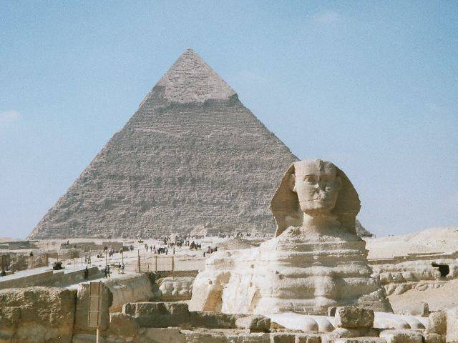

Slide 18
LAS PIRÁMIDES DE GIZEH, EGIPTO … LA ÚNICA DE LAS 7 MARAVILLAS DEL MUNDO ANTIGUO AÚN EXISTENTE, POR LO QUE SOLO FUE CANDIDATO HONORARIO
La Necrópolis de Giza se encuentra en la meseta de Giza, en las cercanías de El Cairo, Egipto. En esta necrópolis del antiguo Egipto se erigieron la pirámide de Jufu (Keops), también conocida como la Gran Pirámide, la pirámide de Jafra (Kefrén) y la relativamente pequeña pirámide de Menkaura (Micerino), junto con varias pirámides subsidiarias menores, templos funerarios y la Gran Esfinge de Giza. Asociados a estos monumentos reales se encuentran numerosas mastabas de cortesanos y algunos monumentos de épocas posteriores relacionados con el culto a los antepasados. De las tres pirámides principales se conserva su núcleo, conformado por bloques de piedra caliza, pero de su revestimiento, de caliza pulida o granito rosado, solo quedan algunos restos, pues estos bloques fueron utilizados para construir edificios en la cercana ciudad de El Cairo. Es interesante notar que la pirámide de Jafra parece la más alta, pero esto es debido a que fue construida sobre una zona más elevada de la meseta de Giza; en realidad es la que se adjudica a Jufu la de mayor altura y volumen, estando considerada en la antigüedad una de las Siete Maravillas del Mundo, la única que aun perdura. En 1979, el conjunto de Menfis con sus necrópolis y campos de pirámides (Giza, Abusir, Saqqara y Dahshur) fue declarado Patrimonio de la Humanidad por la UNESCO, con el nombre de Menfis y su necrópolis, la zona de las pirámides desde Giza hasta Dahshur.

Slide 19
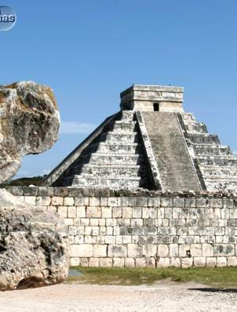
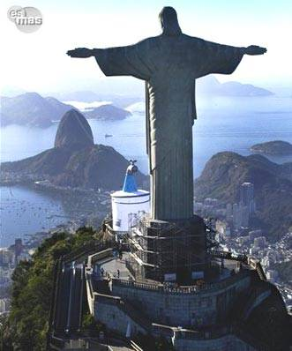
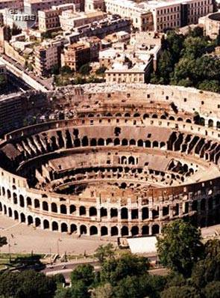
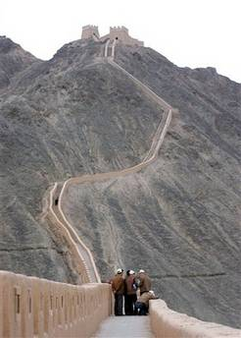
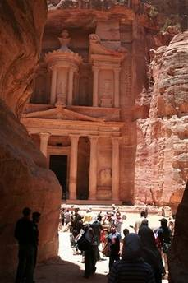
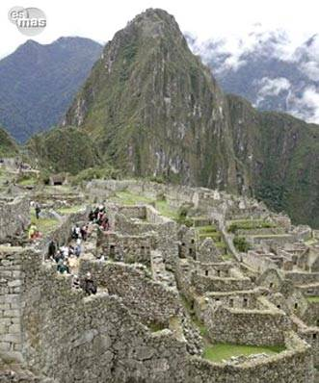
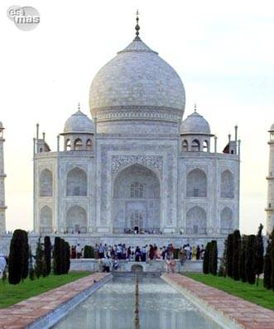
LAS
NUEVAS SIETE
MARAVILLAS
DEL MUNDO
07/07/07

Slide 20




Slide 21
Si te ha gustado…
Envía este PowerPoint a un amigo
CLICK AQUÍ para enviar
Muchas más Presentaciones PPS en www.powerpoints.org
Si quieres suscribirte y recibir powerpoints gratis en tu email pulsa aquí

